Slide 1

সকলকে আন্তরিক শুভেচ্ছা

Slide 2

শিক্ষক পরিচিতি
মোঃ শরীফ আলম
সহকারী শিক্ষক (কম্পিউটার)
চুন্টা এ,সি, একাডেমী
সরাইল, ব্রাহ্মনবাড়িয়া।
E-Mail : sharifbd123@yahoo.com
Mobile : 01818451771

Slide 3


পাঠ পরিচিতি
শ্রেণি : অষ্টম
বিষয় : তথ্য ও যোগাযোগ প্রযুক্তি
পাঠ : ২
সময় : 40 মিনিট
তারিখ : ১৭-০৮-২০১৫ খ্রিঃ

Slide 4
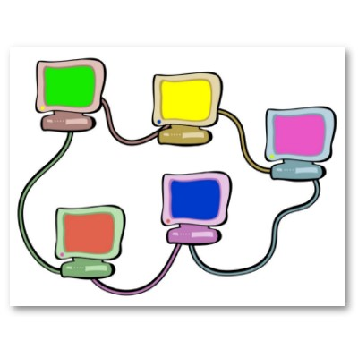
ছবিটি লক্ষ্য করি-

Slide 5
আজকের পাঠ
কম্পিউটার নেটওয়ার্ক

Slide 6
শিক্ষার্থীরা যা জানবে ........... ............
১. নেটওয়ার্ক কী তা বলতে পারবে।
২. কম্পিউটার নেটওয়ার্কের ধারনা ব্যাখ্যা করতে পারবে।
৩. নেটওয়ার্ক-সংশ্লিষ্ট বিভিন্ন কাজ ব্যাখ্যা করতে পারবে।

Slide 7
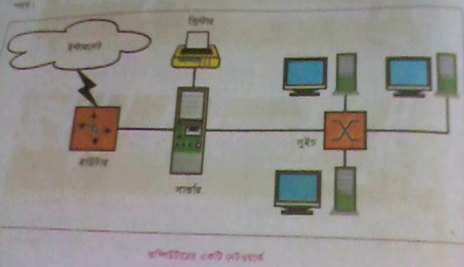
নেটওর্য়াকের ছবিটি দেখি
প্রিন্টার
ইন্টারনেট
ক্লায়েন্ট পিসি
ক্লায়েন্ট পিসি
সুইস
রাউটার
সার্ভার
ক্লায়েন্ট পিসি
কম্পিউটারের একটি নেটওয়ার্ক
একাধিক কম্পিউটারকে যোগাযোগের কোন মাধ্যম দিয়ে একসাথে জুড়ে দিলে যদি তারা নিজেদের ভেতর তথ্য কিংবা উপাত্ত দেওয়া নেওয়া করতে পারে তাকেই আমরা কম্পিউটার নেটওয়ার্ক বলতে পারি।

Slide 8
একক কাজ
সময়-০৪ মিনিট
কম্পিউটার নেটওয়ার্ক বলতে কী বুঝ?
সার্ভর ও ক্লায়েন্ট বলতে কী বুঝ?

Slide 9
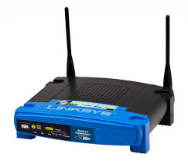
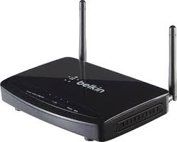
নেটওয়ার্কে ব্যবহৃত কয়েকটি যন্ত্রপাতি লক্ষ করি-
রাউটার
মডেম
মডেম এমন একটি যন্ত্র যা কম্পিউটার হতে প্রাপ্ত ডিজিটাল সিগনালকে এনালগ এবং এনালগ সিগনালকে ডিজিটাল এ পরিনত করে।
রাউটার এর প্রধান কাজ ডাটা বা উপাত্তকে পথ নির্দেশনা দেওয়া।

Slide 10
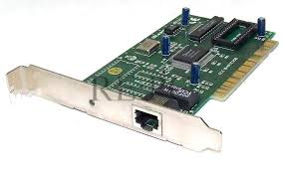
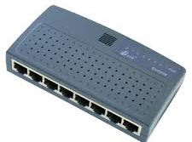
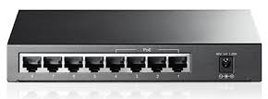
নেটওয়ার্কে ব্যবহৃত কয়েকটি যন্ত্রপাতি লক্ষ করি-
সুইচ
হাব
ল্যান কার্ড
সুইচ তার সাথে সংযুক্ত সকল আইসিটি যন্ত্রের একটি করে ঠিকানা বরাদ্দ করে তথ্যের আদান প্রদান করে।
হাব এর প্রধান কাজ ডাটা বা উপাত্তকে তার সাথে সংযুক্ত সকল কম্পিউটারে পাঠিয়ে দেওয়া।
দুই বা ততোধিক কম্পিউটারকে একসাথে যুক্ত করতে যে যন্ত্রটি তা হলো ল্যান কার্ড।

Slide 11
জোড়ায় কাজ
সময়-০৫ মিনিট
নেটওয়ার্কে ব্যবহৃত কয়েকটি যন্ত্রপাতির কাজ বর্ণনা কর।

Slide 12
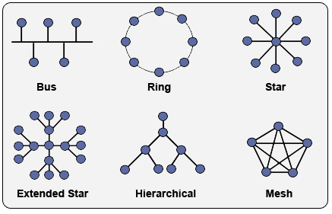
নেটওয়ার্ক টপোলজি
বাস টপোলজি
রিং টপোলজি
কম্পিউটার নেটওর্য়াক স্থাপনের বিভিন্ন পদ্ধতিই নেটওর্য়াক টপোলজি

Slide 13
নেটওয়ার্ক টপোলজি
স্টার টপোলজি
ট্রি-টপোলজি
কম্পিউটার নেটওর্য়াক টপোলজি কয়েক ধরনের হতে পারে।

Slide 14
সময়-১০ মিনিট
দলগত কাজ
নেটওয়ার্ক স্থাপনে মডেমের কার্যাবলি লিখ?

Slide 15
মূল্যায়ন
নেটওয়ার্ক স্থাপনে কতটি কম্পিউটার প্রয়োজন।
নেটওয়ার্ক কেন করা হয়।
নেটওয়ার্ক টপোলজি বলতে কী বুঝ?

Slide 16

বাড়ির কাজ
তোমার বিদ্যালয়ে ছয়টি কম্পিউটার ও একটি প্রিন্টার ব্যবহারের নেটওর্য়াক স্থাপন পদ্ধতি বর্ণনা কর।

Slide 17

সকলকে আন্তরিক শুভেচ্ছা ও ধন্যবাদ

